Slide 1

Підготувала:
ЗДВР, вчитель біології
Атаманчук Н.Л.
Половина того, що ми їмо, дає можливість жити нам, друга половина – лікарям.
(П. Горан)
"Правильне харчування -
запорука здоров'я школярів"

Slide 2

“Без здоров’я і мудрість незавидна, і мистецтво бліде, і сила в’яне, і багатство без користі, і слово без сили»
Герофіл

Slide 3
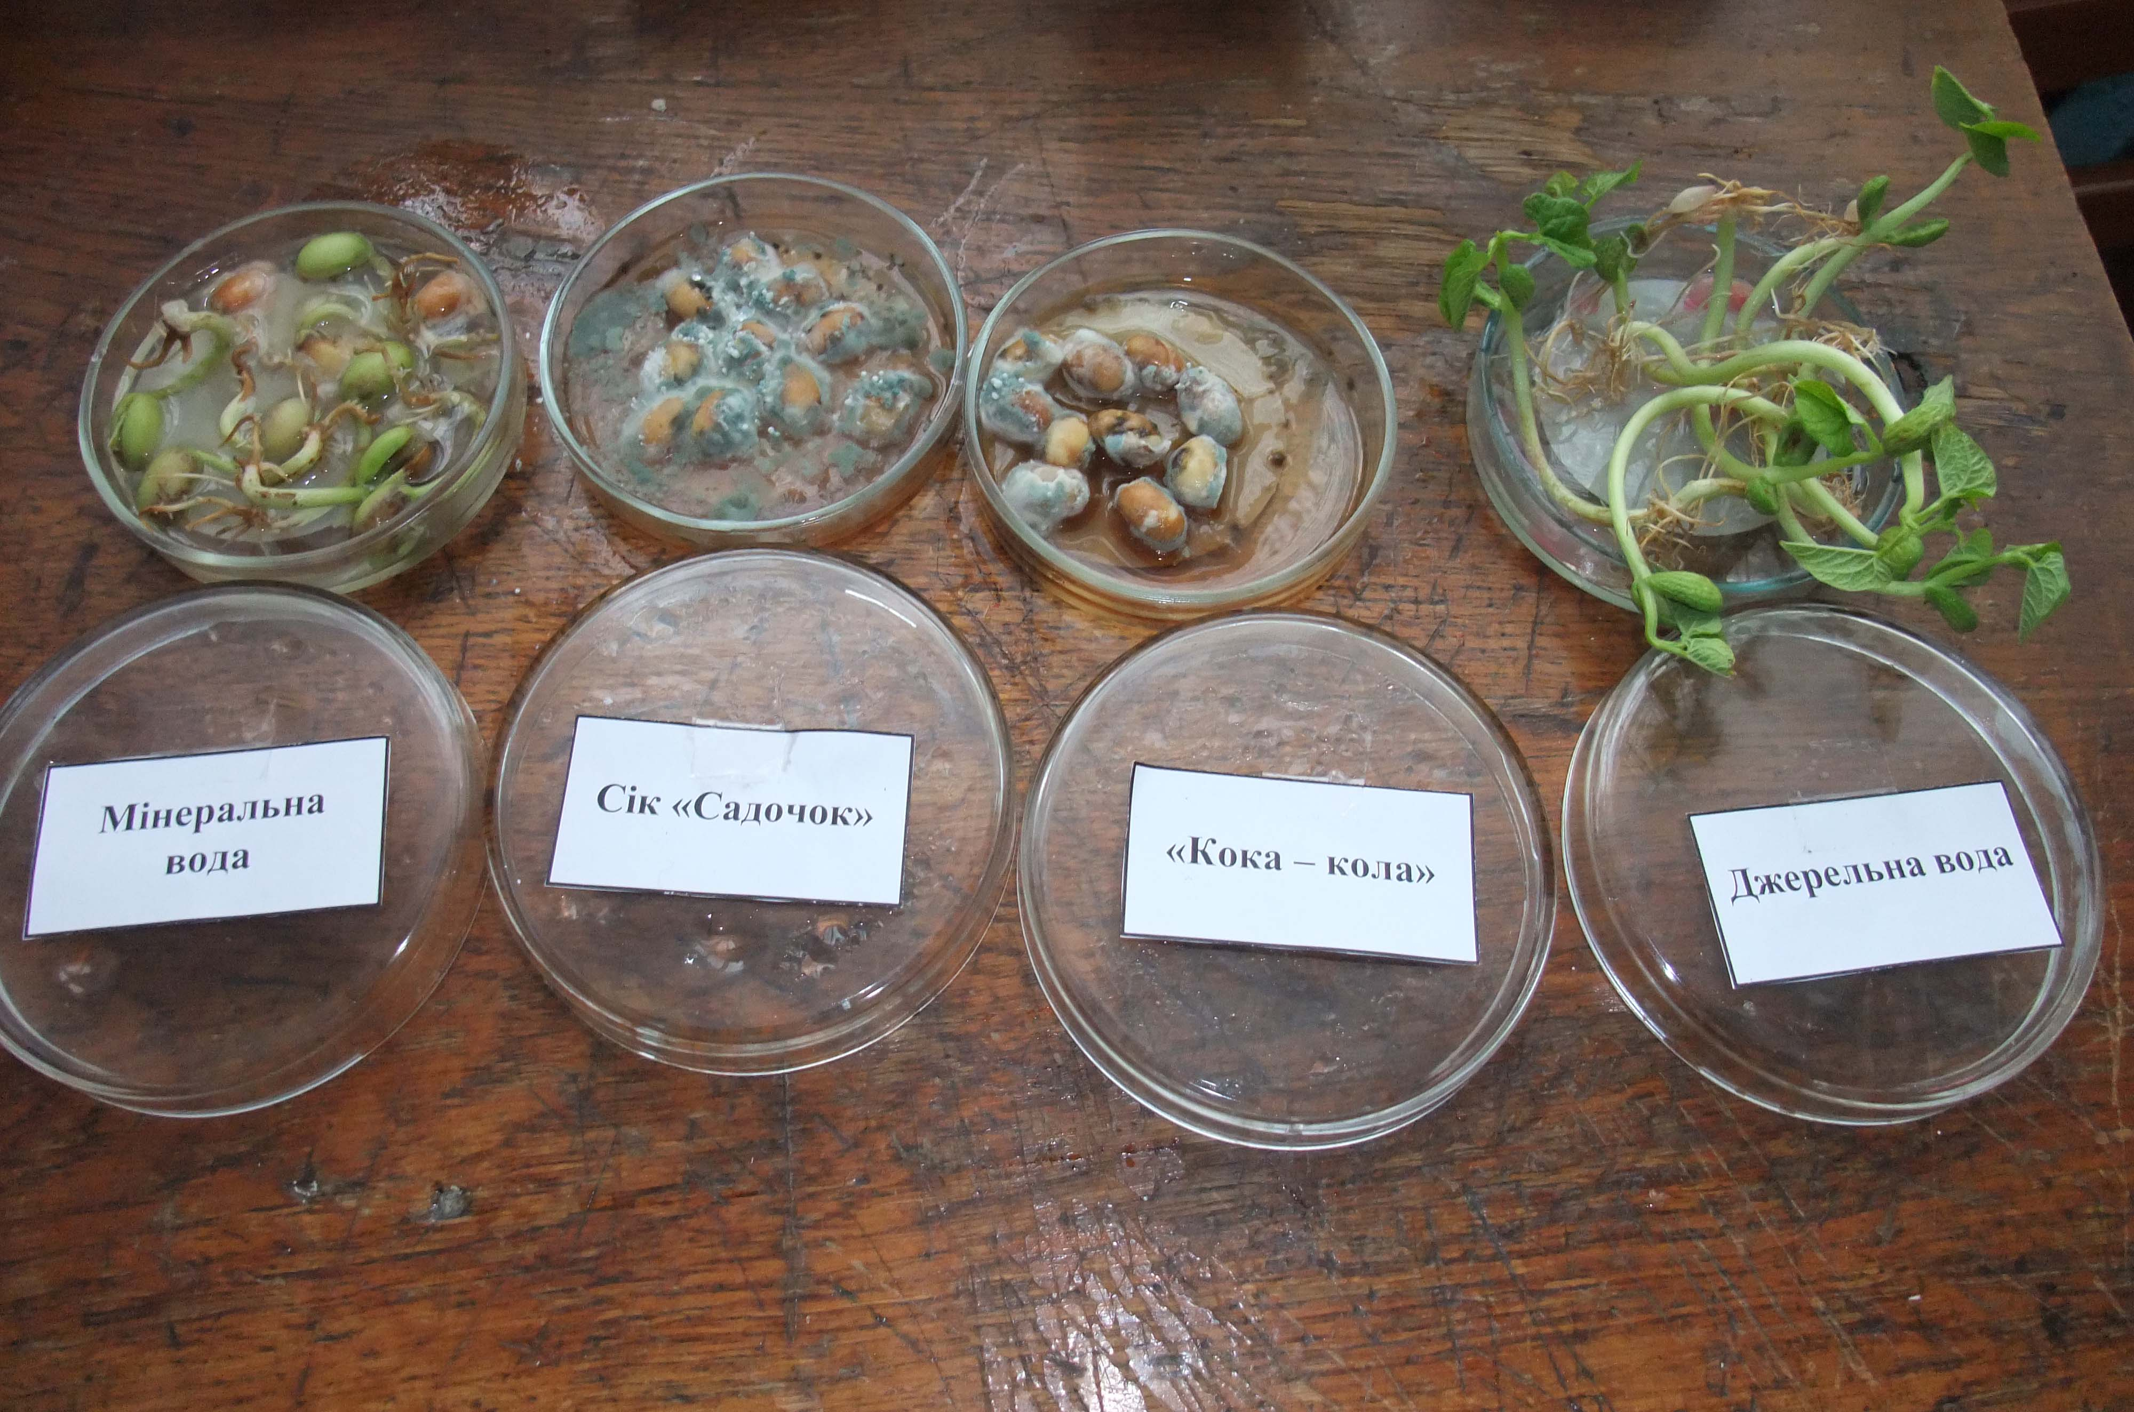
Результат проростання насіння, яке було змочене різними напоями (12 день)

Slide 4
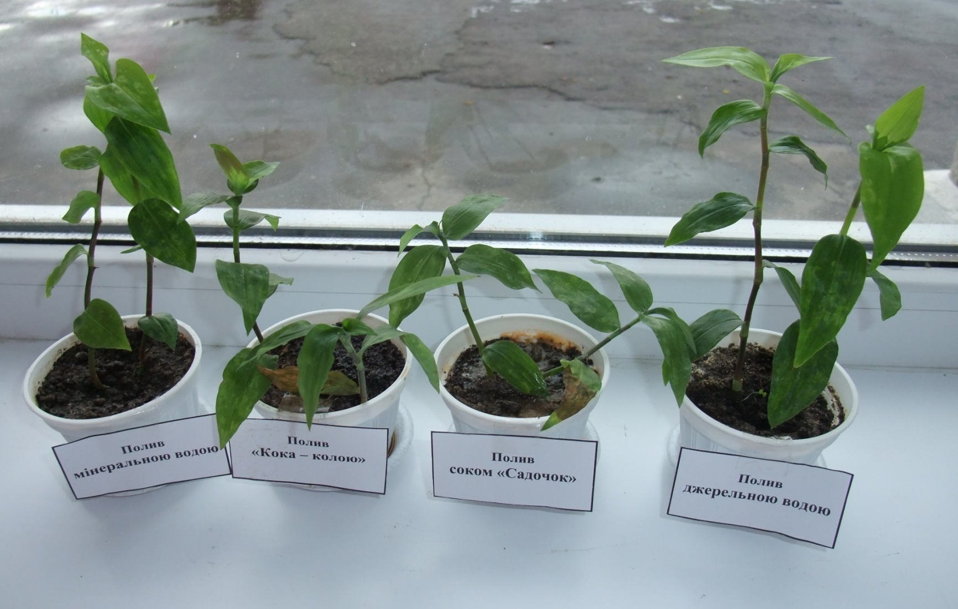
Вигляд рослин на 21 – й день досліду

Slide 5
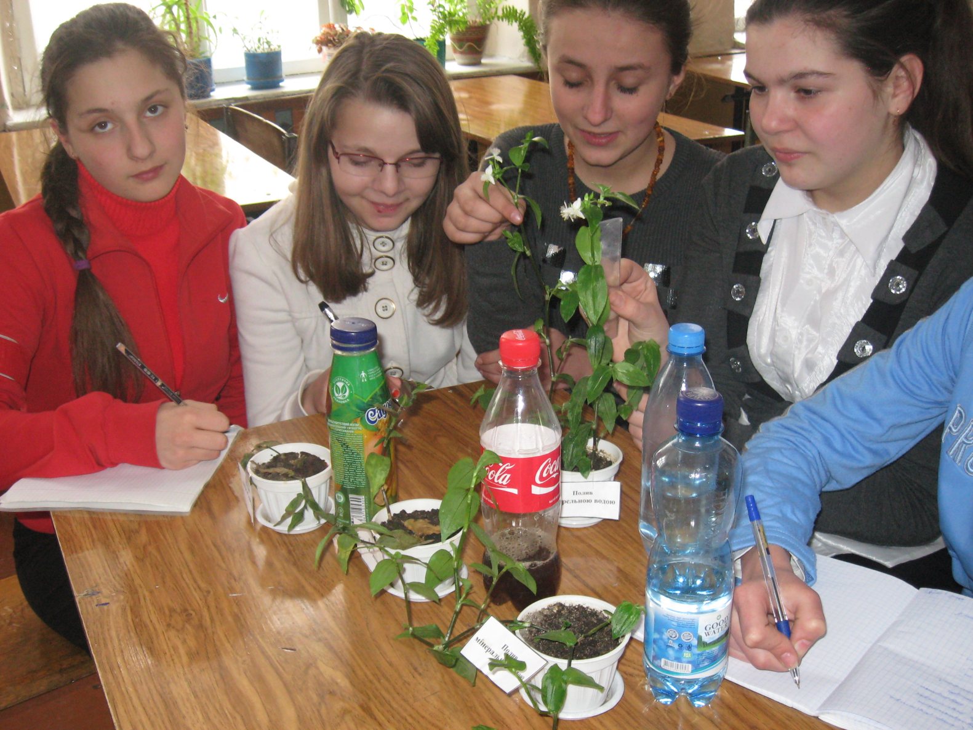
Вигляд рослин
(2 місяць досліду)

Slide 6
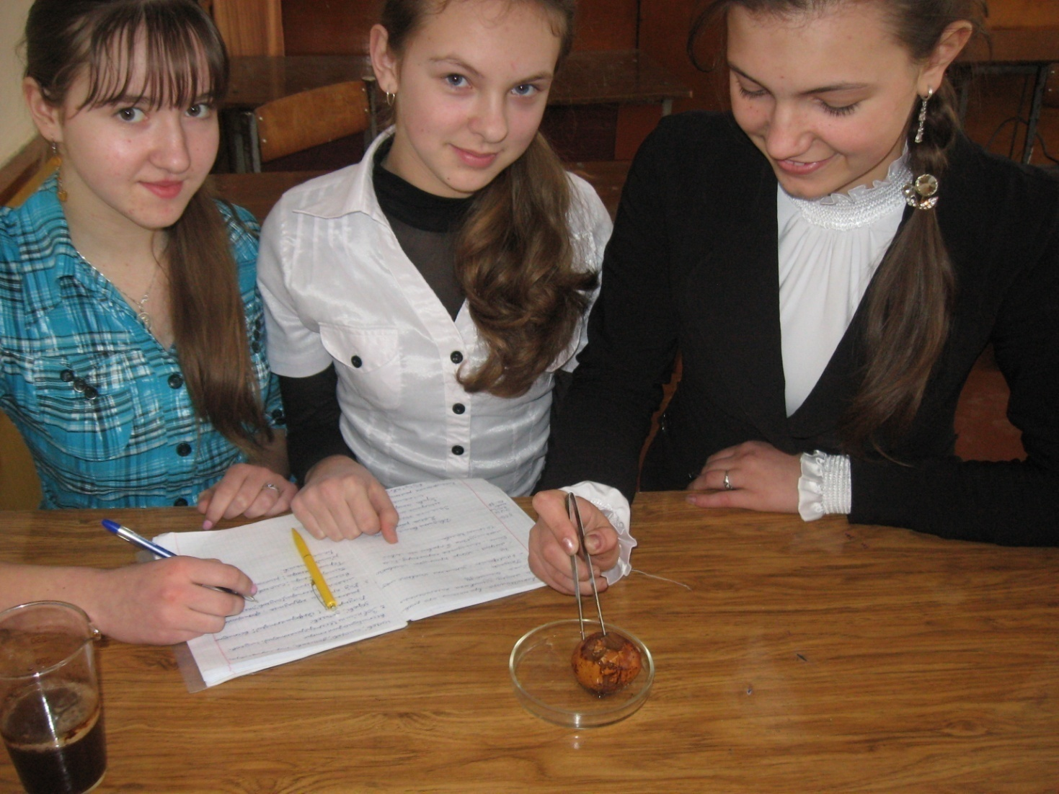
Вимивання кальцію Кока – колою з шкарлупи яйця
(2 місяць досліду)

Slide 7
Склад "Кока - Коли":
Підготовлена артезіанська вода
Цукор
Діоксид вуглецю Е 290
Барвник цукровий колер ІV (карамель )
Ортофосфатна кислота E338
Кофеїн
Ароматизатори.

Slide 8
Склад нектару "Садочок":
Яблучний та мандариновий соки концентровані;
Бананове пюре;
Ананасовий та апельсиновий соки концентровані;
Пюре з гуави та манго;
Сік маракуйї концентрований;
Абрикосове пюре;
Соки лимону та лайму концентровані;
Морквяне та яблучне пюре;
Цукровий сироп;
Глюкозно – фруктовий сироп
Регулятор кислотності – лимонна кислота;
Ароматизатор «Тропік»
Провітамін А

Slide 9
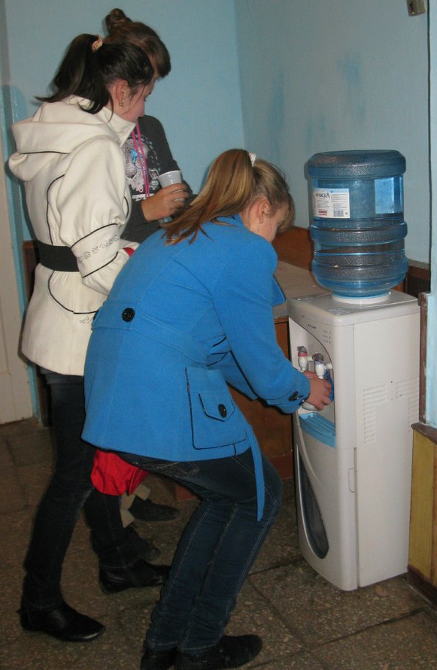
Мінеральний склад
води «Аляска»
йод < 2 мкг/дм3
калій 2 мг/дм3
кальцій 2 мг/дм3
магній 17 мг/дм3
натрій 16,3 мг/дм3
сухий залишок 115 мг/дм3
фториди 0,06 мг/дм3

Slide 10
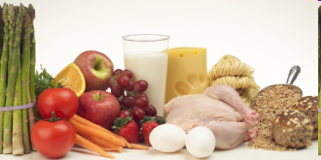
Раціональне харчування

Slide 11
Класифікація харчових добавок
Е 100 – 199 - Барвники. Підсилюють чи відновлюють колір продукту.
Е 200 – 299 - Консерванти. Підвищують термін зберігання продуктів, захищають їх від мікробів.
Е 300 -399. Антиокисники. Захищають від окиснення.
Е 400 – 499. Стабілізатори. Зберігають задану консистенцію. Загущувачі – підвищують в’язкість.
Е500 – 599. Емульгатори. Створюють однорідну суміш продуктів, що не змішуються, наприклад води й олії.
Е 600 – 699. Підсилювачі смаку й аромату.
Е 700 – 800. Запасні індекси.
Е 900 – 999. Піногасники. Запобігають утворенню піни чи знижують її рівень.

Slide 12
Шкідливі харчові добавки
Можуть спричинити:
- ракові пухлини: Е103,105, 121, 123, 125, 126, 130, 131, 142, 152, 210, 211, 213 -217, 240, 330, 447;
Захворювання шлунково – кишкового тракту: Е 221-226, 320-322, 338-341, 407, 450, 461 – 466
Захворювання печінки та нирок: Е171-173, 320-322;
Алергени: Е230-232, 239, 311 - 313

Slide 13
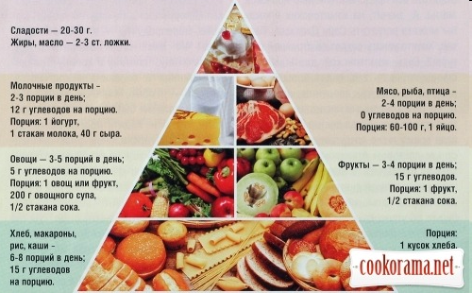
Піраміда раціонального харчування

Slide 14

“ Ми не отримуємо життя коротким, ми робимо його таким ”
Сенека

